Slide 1

Поступью Победы —
83 года со дня освобождения станицы Егорлыкской
Чествуем героизм и память о знаменательном событии 1943 года
МБУК ЕР «Межпоселенческая центральная библиотека»

Slide 2

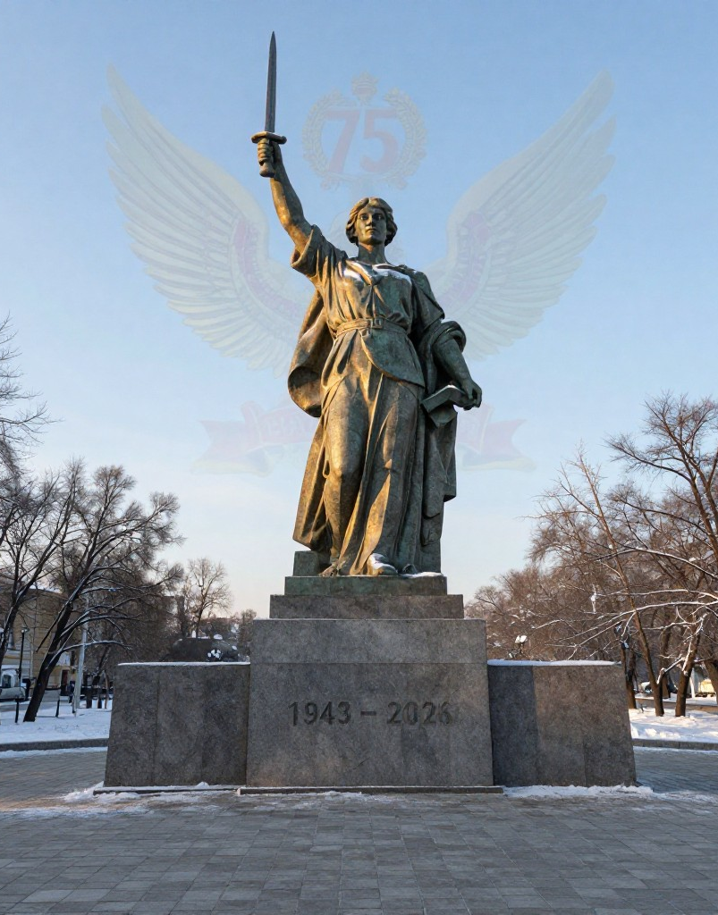
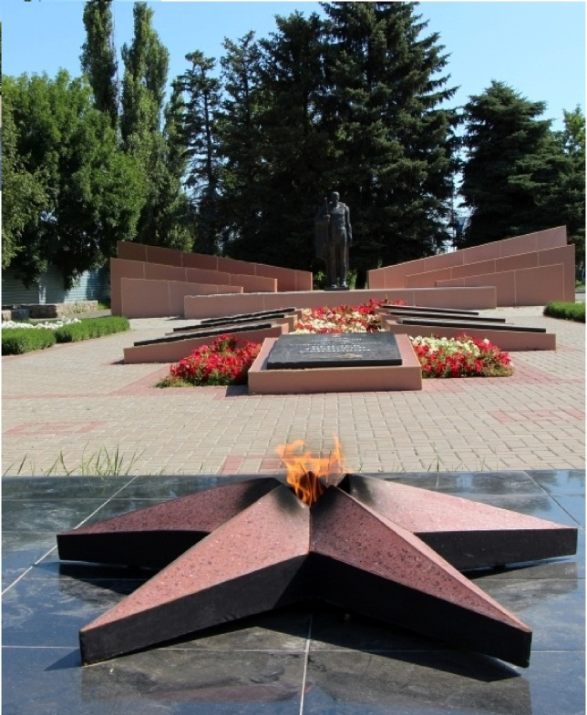
Тяготы 1942 года: начало оккупации Летом 1942 года немецкие войска прорвали оборону на Юго-Западном фронте. Осенью оккупация охватила Ростовскую область, включая Егорлыкский район. Жестокие репрессии и разрушения стали трагедией для населения.
2

Slide 3

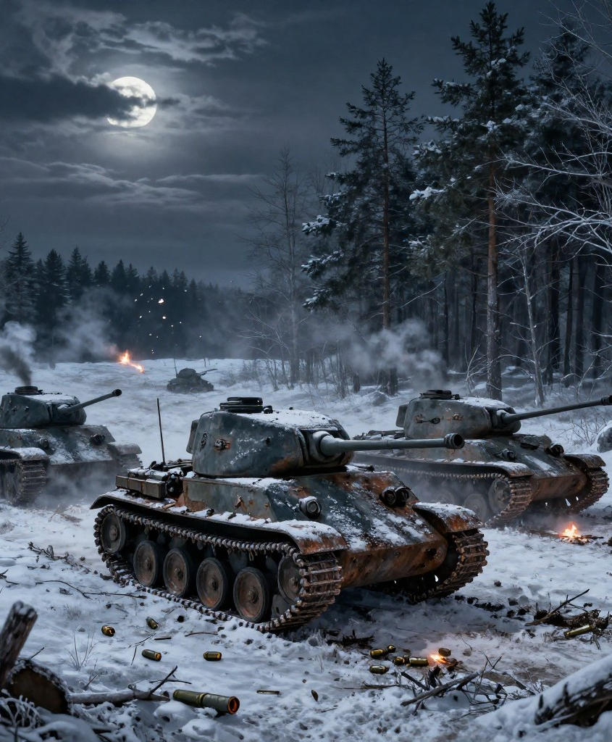
Цена каждого шага. Январь 1943: первые попытки освобождения
23 января в ночное время была предпринята внезапная танковая атака, однако под плотным огнём противника наступление не удалось, что привело к потерям техники и отступлению.
На следующий день, 24 января, вторая попытка штурма также завершилась неудачей, и войска отошли к лесопитомнику в 1,5 км от станицы, потеряв несколько танков Т-34.
3

Slide 4


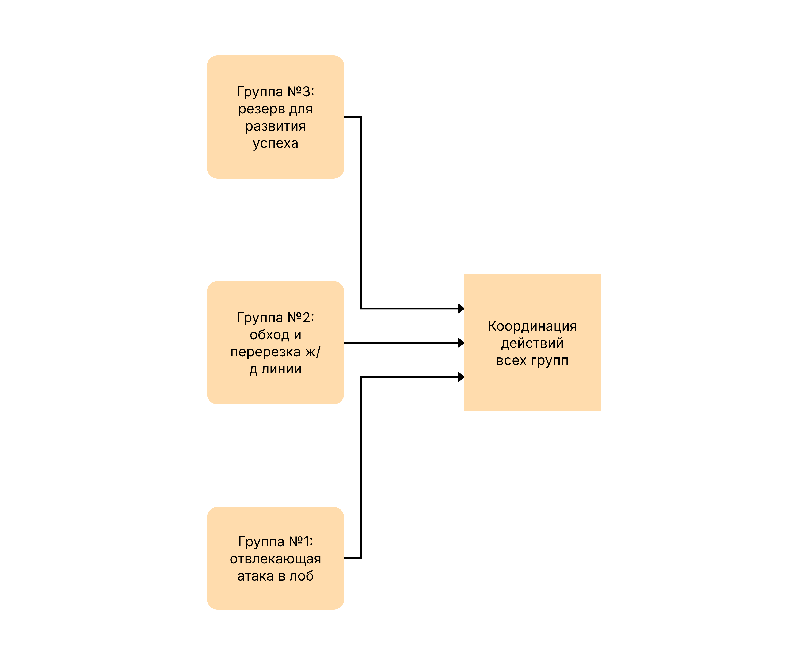
Тактика победы: план полка 25 января 1943 года Разработка плана командования для освобождения станицы
4

Slide 5

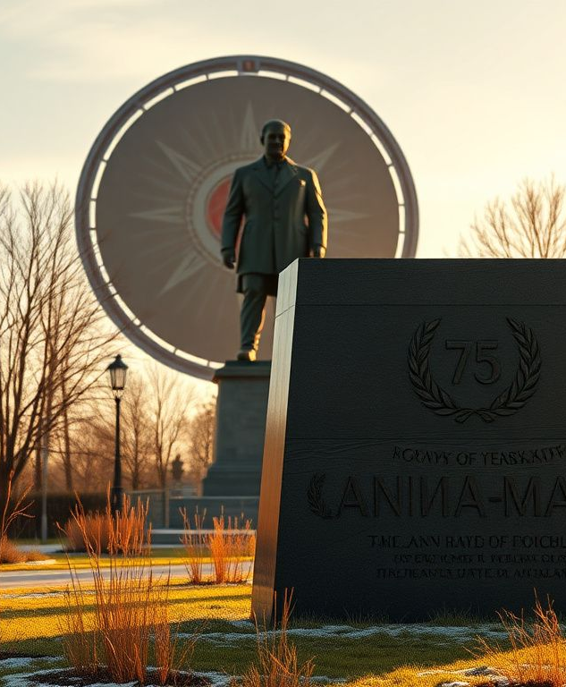

День освобождения: события 25 января 1943 года 25 января полк успешно прорвал оборону врага, полностью очистив станицу Егорлыкскую от фашистских захватчиков. В жестоких боях погибло 25 танкистов группы Титова, что подчёркивает тяжёлую цену этой победы и героизм защитников.
5

Slide 6

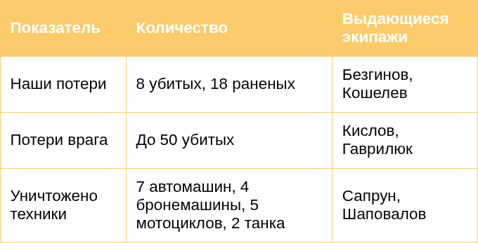
Цена подвига: итоги боев за станицу Егорлыкскую Сводка потерь и достижений советских войск в боях за освобождение станицы. Бои были интенсивными, с серьёзными потерями с обеих сторон и проявлением мужества бойцов.
6
Военные архивы 134-го танкового полка

Slide 7

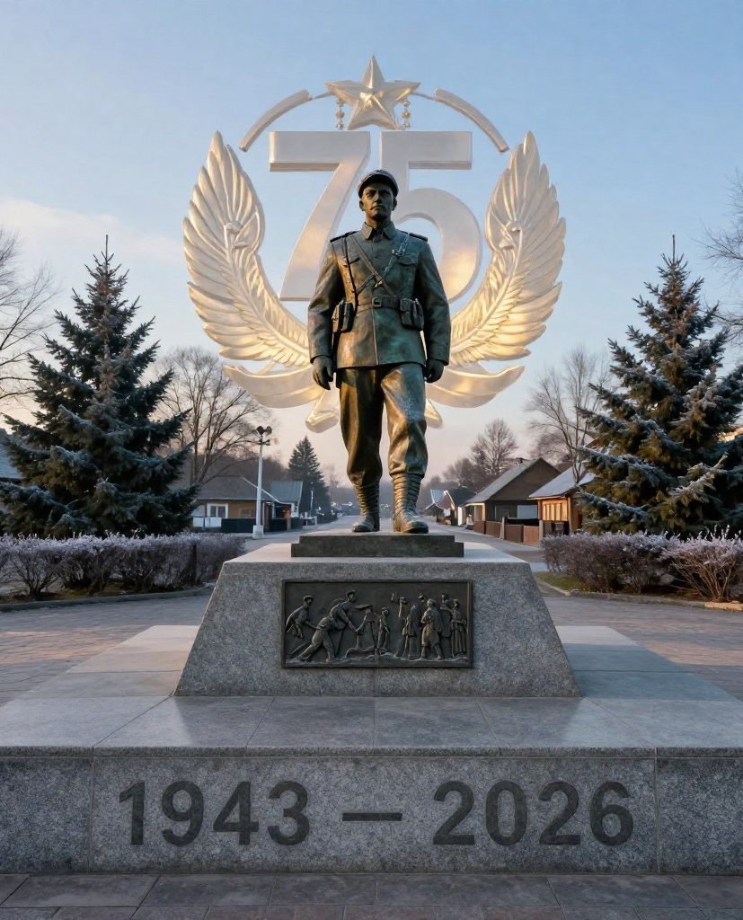
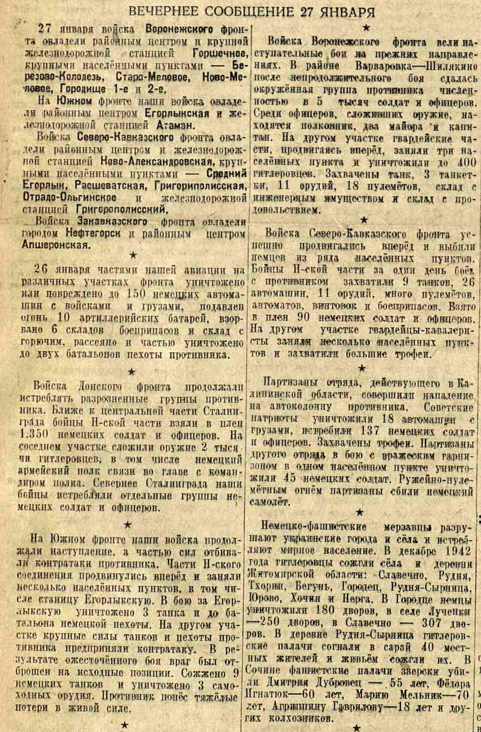
Весть о Победе и Вечная Память Официальное сообщение 28 января 1943 года Совинформбюро огласило освобождение станицы Егорлыкской и станции Атаман, ознаменовав важный этап освобождения региона. Символы памяти Память о героях живёт в сердцах жителей через мемориалы, публикации и Вечный огонь, символизирующий непрерывное почтение подвигу.
7

Slide 8



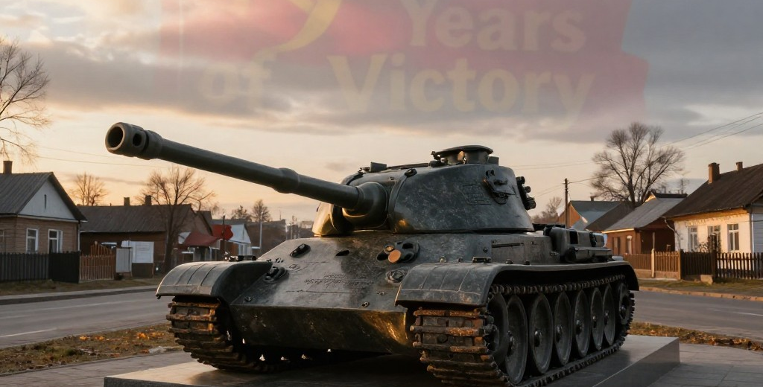
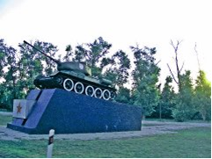
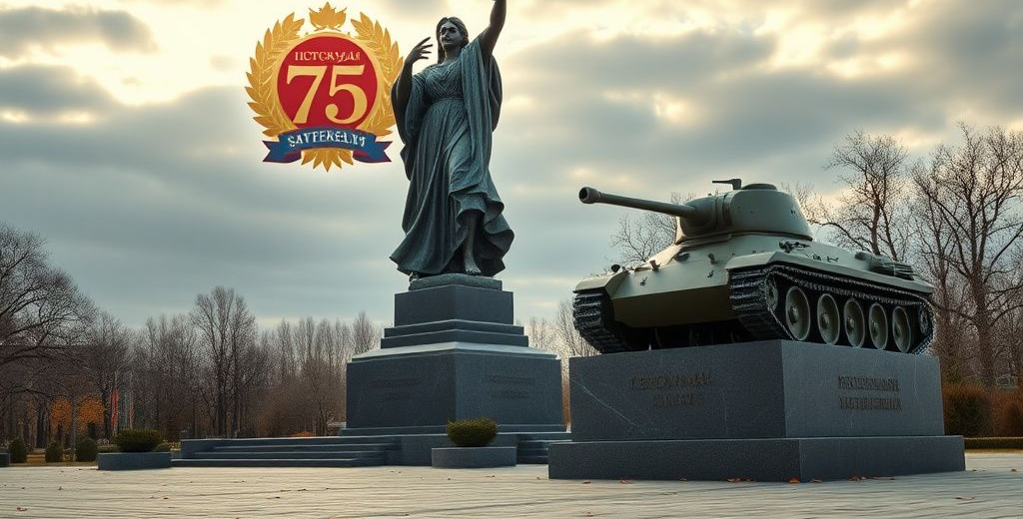
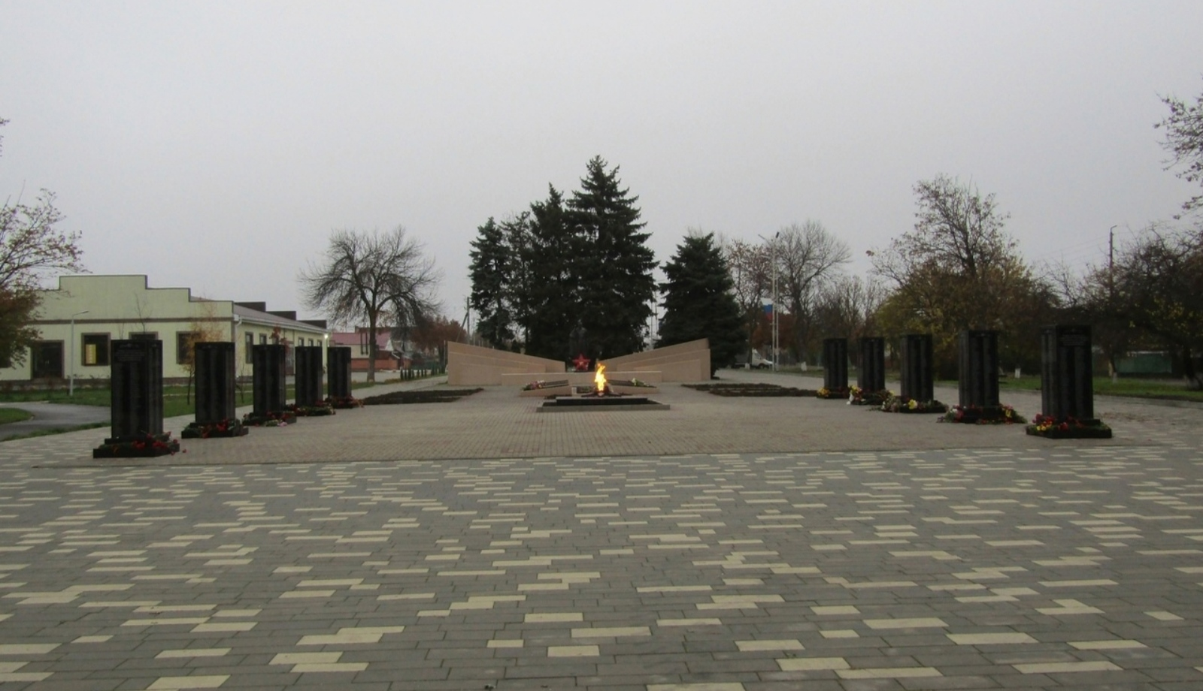
Золотыми буквами в историю нашего района вписаны имена героев-освободителей:
Майор Дмитрий Александрович Кочетков Начальник штаба 134-го танкового полка, погибший в боях 25 января 1943 года. Посмертно представлен к званию Героя Советского Союза. В станице ему посвящён переулок.
Борис Фёдорович Белозерцев Заместитель командира полка, внёсший значительный вклад в планирование и проведение боёв за освобождение станицы, символ стойкости и преданности Родине.
8

Slide 9
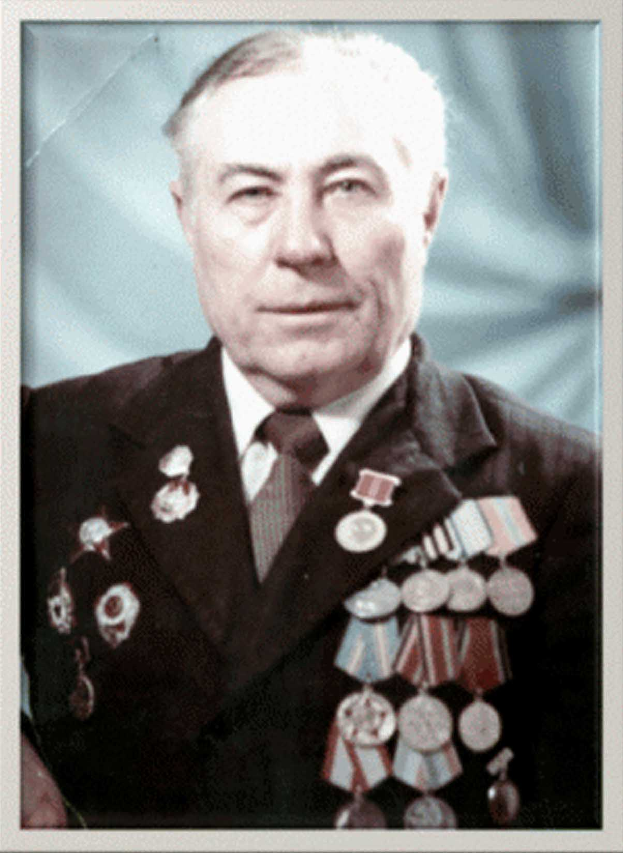
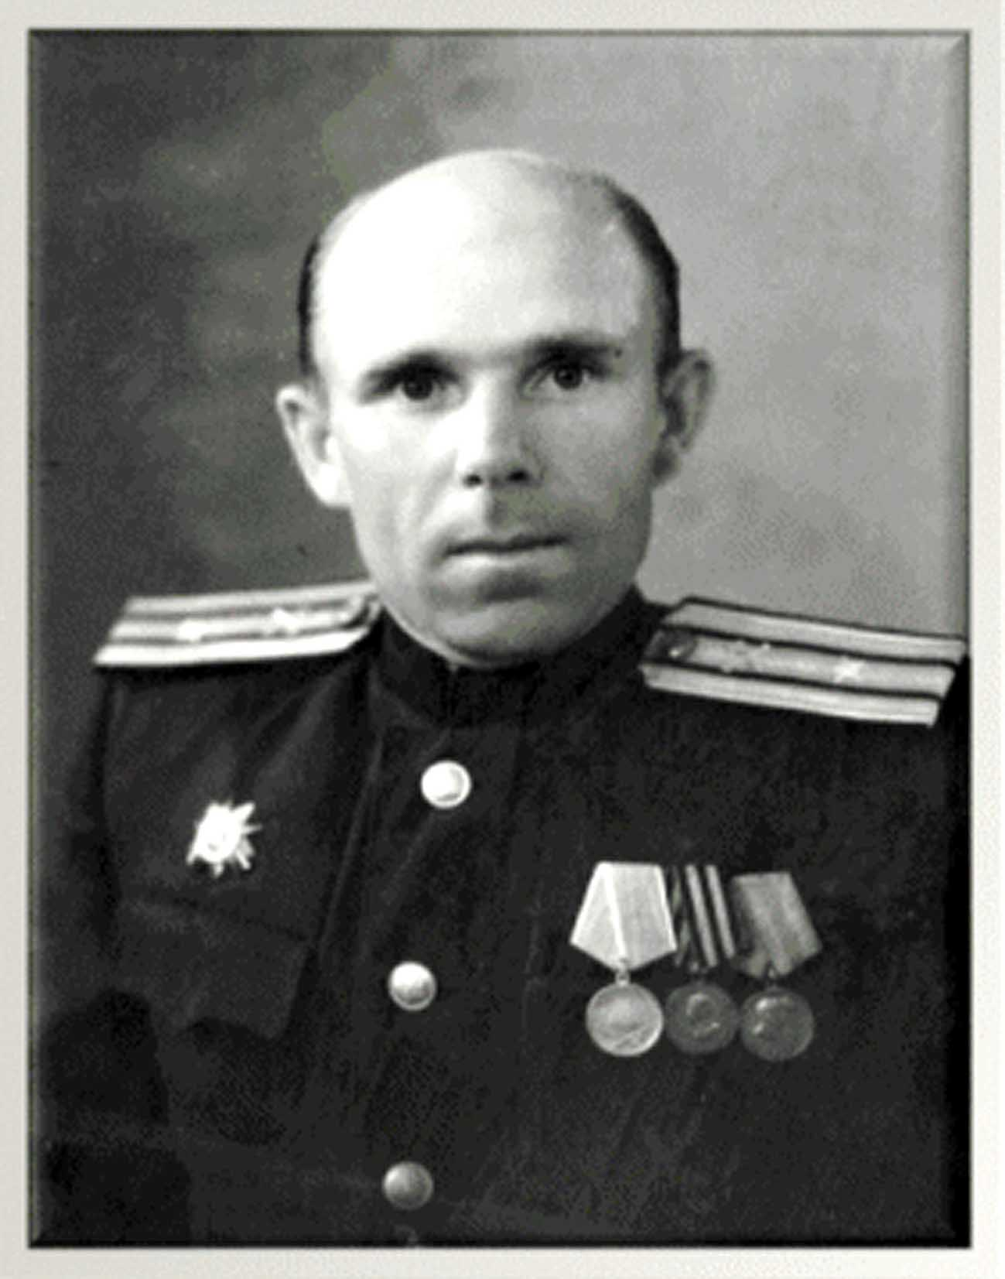
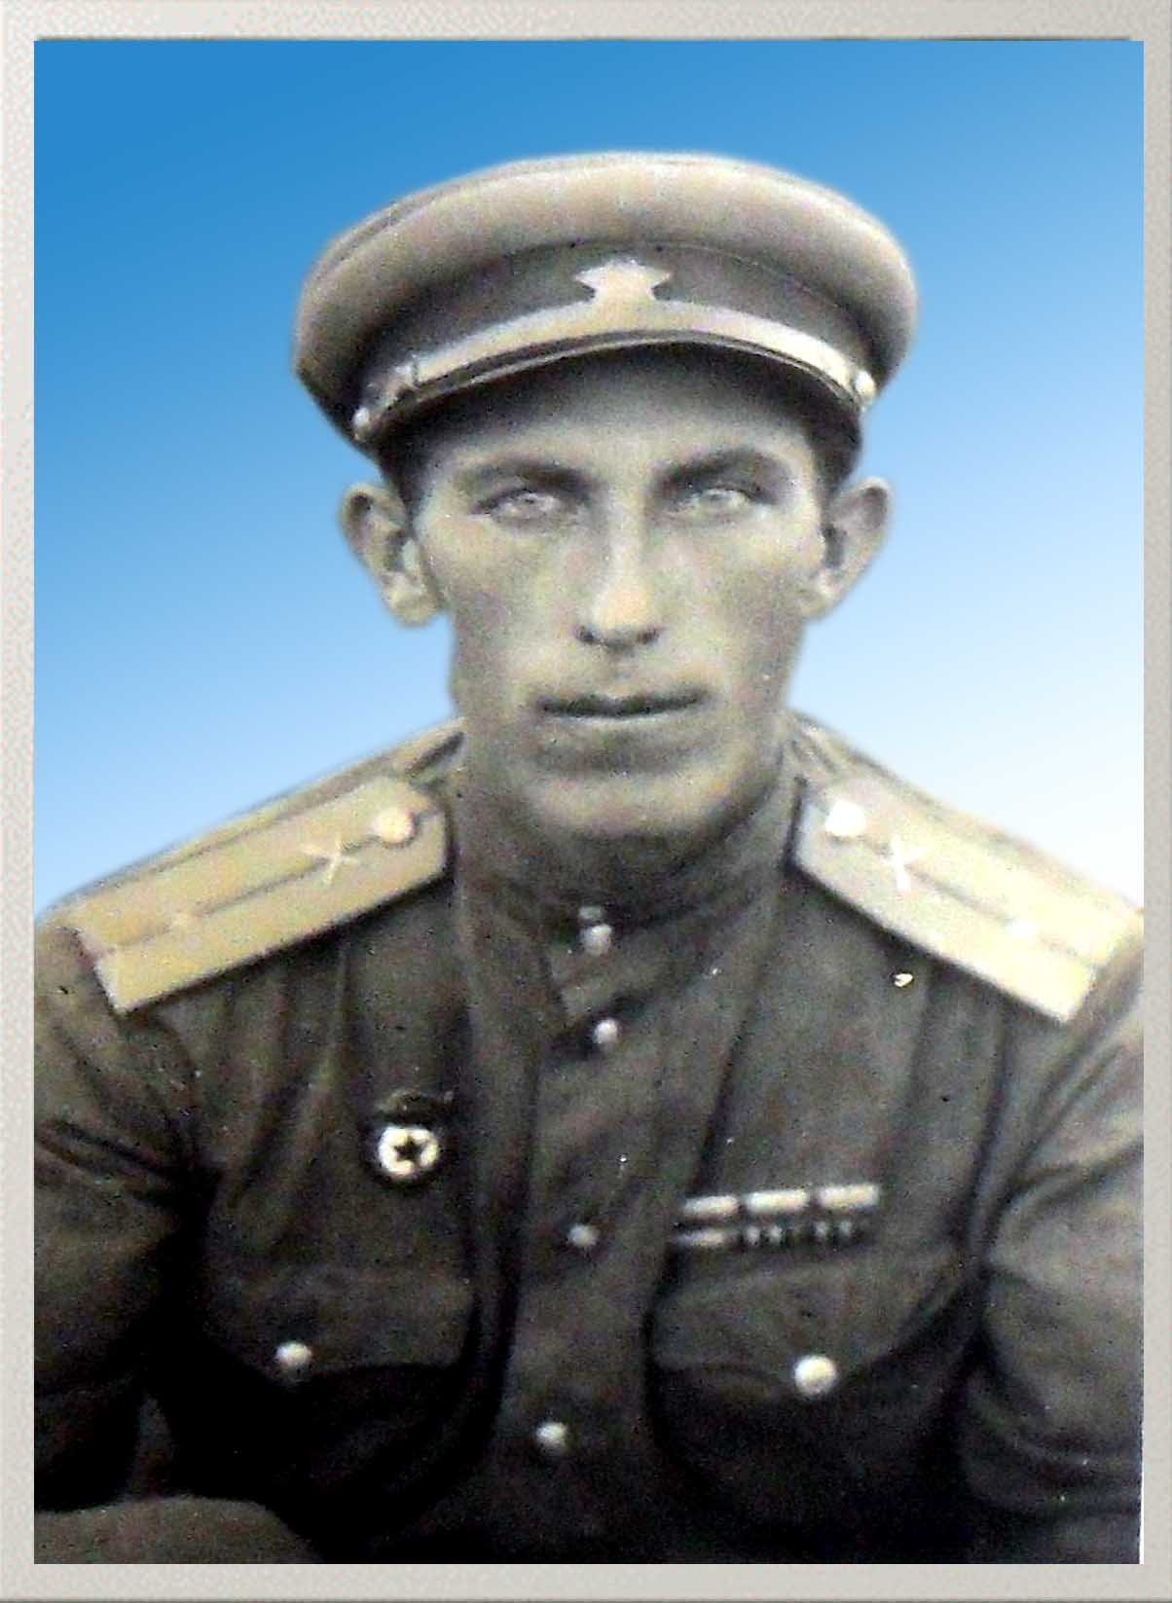
Уроженцы Егорлыкского района, принявшие участие в освобождении станицы от
фашистских захватчиков
МУСИН
Федор Трофимович
ФИРИЧЕНКОВ
Александр Никифорович
РУДНЕВ
Виталий Георгиевич
Notes:
9

Slide 10
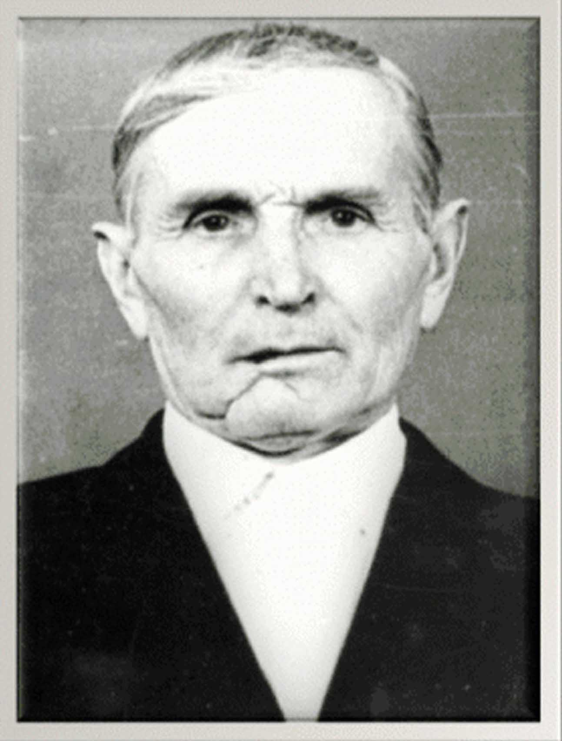
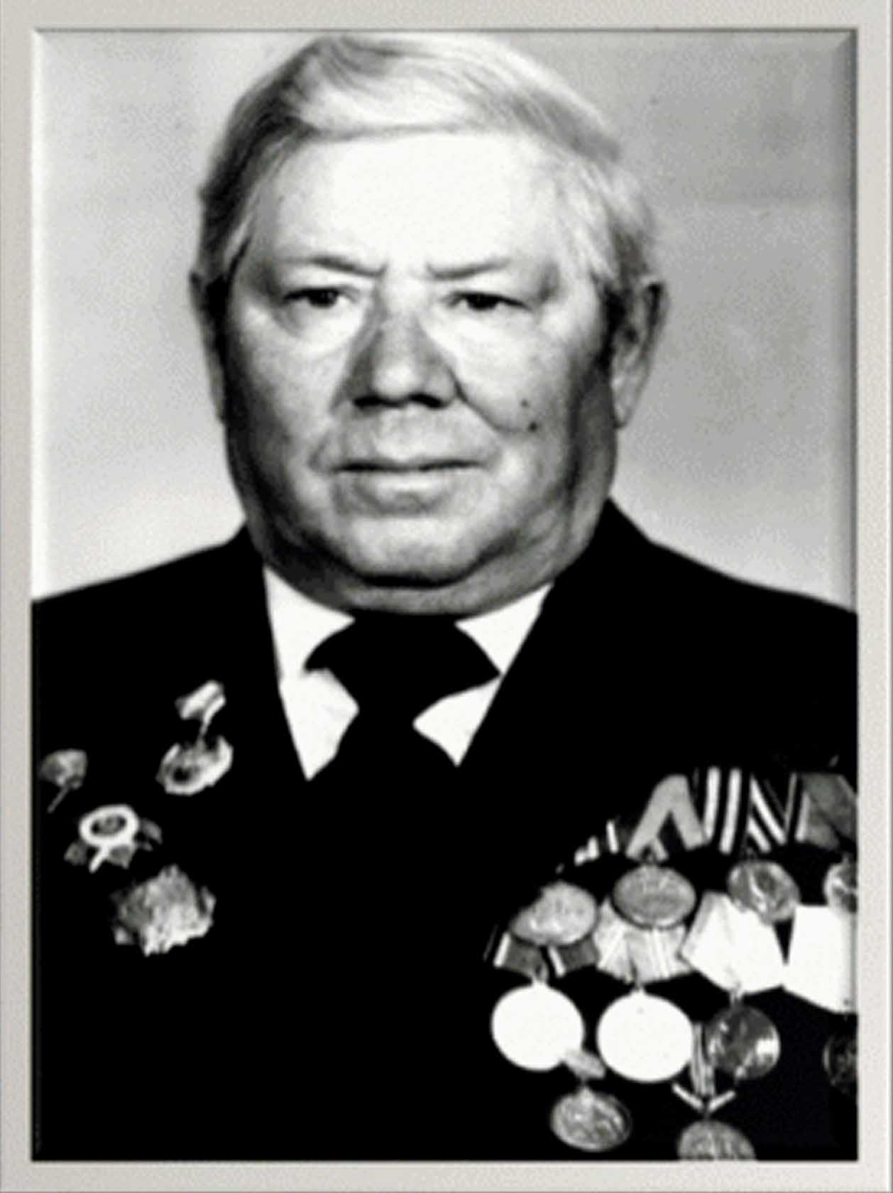
Уроженцы Егорлыкского района, принявшие участие в освобождении станицы от
фашистских захватчиков
ГОРЛАЧЕВ
Петр Федорович
ДРОБИЛОВ
Сергей Васильевич

Slide 11
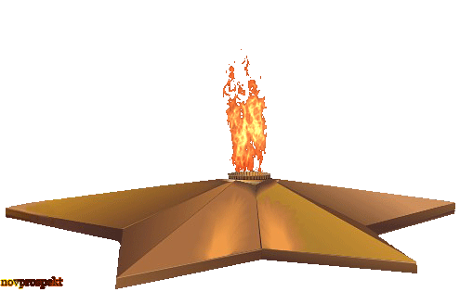
Вечная память всем героям и солдатам, павшим в боях за нашу Родину. Мы в неоплатном долгу перед ними.

